Slide 1
کارگاه آموزش سواد رسانه
مرکز فضای مجازی بسیج استان مازندران
معاونت تربیت و آموزش(نسرا)

Slide 2
تعریف رسانه
ساده ترین تعریف:
رسانه ابزاری است که پیام را از فرستنده گرفته و به گیرنده انتقال می دهد.
فرستنده
رسانه
گیرنده
پیام رسانه ای:
شامل: متن، صوت، عکس، فیلم و ...

Slide 3
انواع رسانه
رسانه های فردی: مثل تلفن و نامه
رسانه های نوشتاری مانند: کتاب و روزنامه
رسانه های شنیداری مانند: رادیو
رسانه های دیداری مانند: تلویزیون
رسانه های جمعی:
انواع رسانه
رسانه های اجتماعی:
وب‌سایت‌ها ، پیامرسانها و شبکه های اجتماعی
تعامل، ظرفیت ذخیره سازی، انتخاب، هر زمان و ...

Slide 4
چرا سواد رسانه ؟
چرا ما باید سواد رسانه بیاموزیم؟ آموختن سواد رسانه چه مساله ای را حل خواهد کرد و چه کمکی به ما می کند؟
ما خواسته یا ناخواسته روزانه در معرض انبوهی از پیام های رسانه ای هستیم.
ما به شدت تحت محاصره تبلیغاتی دشمن قرار داریم.
تعریف سواد رسانه : توانایی درک و تحلیل پیام های رسانه ای و همچنین آشنایی با اصول و آداب مصرف رسانه

Slide 5
کارگاه آموزشی
بخش اول
تفکر انتقادی

Slide 6
تفکر انتقادی چیست؟
تفکر انتقادی : تفکری است که هدف آن ارزیابی، تحلیل سازنده و درک بهتر از یک پیام رسانه ای است.
این تفکر شما را ملزم می‌کند در زمینه بحث رسانه و فضای مجازی یک مخاطب فعال باشید نه یک مخاطب منفعل.
مخاطب منفعل مصرف کننده ای چشم و گوش بسته است که پیام رسانه گویی به او تزریق می شود؛ در مقابل آن خاضع است و از آن تاثیر می پذیرد.
مخاطب فعال از میان انبوه پیام های رسانه ای، نقادانه به جستجو می پردازد و بهترین ها را انتخاب می کند. او انتخابگراست و خودش تعیین می کند که چه پیامی چقدر بر او تاثیرگذار باشد!

Slide 7
گامهای دست ‌یابی به تفکر انتقادی
گام اول : مشاهده صحیح و بدون قضاوت اولیه
گام دوم : پرسش‌گری
گام سوم : تجزیه و تحلیل

Slide 8
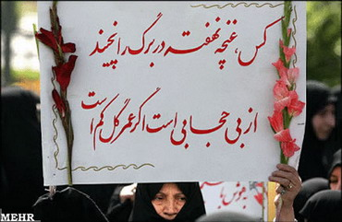
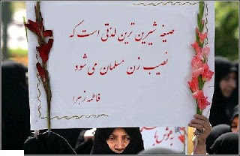
گام اول: مشاهده صحیح و بدون قضاوت اولیه
صیغه در قم: اینجا همه چیز زیر چادر است!
عکس واقعی
عکس جعلی

Slide 9
گام اول: مشاهده صحیح و بدون قضاوت اولیه
چکمه سرباز سپاه ایران بر سر دخترک مظلوم افغان!

Slide 10
گام اول: مشاهده صحیح و بدون قضاوت اولیه
فناوری دیپ فیک (Deep Fake)

Slide 11
گام اول: مشاهده صحیح و بدون قضاوت اولیه
پرده کروماکی

Slide 12
گام اول: مشاهده صحیح و بدون قضاوت اولیه
راه رفتن کودک، در لبه پرتگاه!!

Slide 13
گام دوم : پرسش‌گری
انسان نقاد پرسش‌گر است. با پرسیدن و سؤال کردن، مشاهدات خودمان را تقویت می‌کنیم. تا در نهایت به قضاوت بهتر و کامل‌تری دست پیدا کنیم.
ما در هر پیام رسانه ای با پنج سوال مواجهیم:
1- فرستنده پیام کیست؟
2- فرستنده پیام با چه هدفی این پیام را تولید کرده و فرستاده؟
3- فرستنده پیام از چه فنون اقناعی( و یا بعضا مغالطاتی) برای جلب توجه و قانع کردن مخاطب خود استفاده نموده است؟
4- درک من از این پیام چه تفاوتی با درک دیگران از این پیام دارد؟
5- چه طرز تفکر، ارزشها و نظراتی در این پیام ارائه و یا از آن حذف شده است؟

Slide 14
اقناع چیست؟
به روشی هایی که مخاطب را تشویق به تغییر رفتار، نگرش، باور، ارزش یا دیدگاه می کند اقناع می گویند
هدف رسانه ها و هدف متن رسانه ای( نوشتار، عکس، فیلم، صدا و....) اقناع مخاطب است تا آن چه آن ها می گویند را بپذیرد.این کار ممکن است با درگیرکردن عقل (منطق) یا احساس مخاطب یا هر دو اینها باشد.
شناسایی فنون اقناعی به‌کار رفته در پیام‌ها یکی از ضرورت‌های تحلیل انتقادی پیام است.
طبق آماری مردم طی یک روز، تنها از جانب رسانه های رسمی در معرض ۴۰۰ تا ۳۰۰۰ پیام اقناعی هستند.

Slide 15
تکنیک های اقناعی
فنون اقناع
گواهی دادن
استفاده از زیبایی
تطمیع
اغراق
طنز
ترس
تداعی
برجسته سازی
تکرار
همراهی با جماعت
ترین ها
ادعای آشکار
مقایسه
نمادها

Slide 16
تکنیک های اقناعی

Slide 17
تکنیک های اقناعی
اغراق
یعنی چیزی را بزرگ‌تر از آنچه هست نشان‌دادن برای قدرت تأثیر بخشیدن به‌ کلام
مثال: برای خرید و استفاده از چاقوهایی با برند خاص
چاقو به اندازه ای تیز بوده است که علاوه بر هویج، تخته زیر آن را نیز بریده است.
در متن انتهایی آمده است: «تیزتر از آنچه شما فکر می‌کنید»

Slide 18
تکنیک های اقناعی

Slide 19
تکنیک های اقناعی
استفاده از زیبایی
استفاده از زیبایی (کودکان)
برای زیبا جلوه دادن حجاب و هدایت مخاطب به سمت حجاب.
البته بعضا رسانه ها برای فریب مخاطب نیز از این فن استفاده می کنند تا کالای خود را بفروشند.
همچنین عموما برای تاثیر گذاری بر افکار عمومی از گویندگان زیبا و مخصوصا زن در بخشهای خبری استفاده می کنند .

Slide 20
تکنیک های اقناعی

Slide 21
تکنیک های اقناعی
گواهی دادن
گواهی دادن ستاره ها، نخبگان و مردم عادی
این فن پای فرد سومی را به میان می­­کشدتا گیرنده پیام آن چه را هدف نویسنده بوده است، راحت­تر بپذیرد.
برای مشاهده و خرید محصولات جدید نوین چرم از تصویر بهرام رادان استفاده شده است.
عبارت انتخاب بهرام رادان یعنی محصولات نوین چرم را بهرام رادان انتخاب کرده و پذیرفته است.

Slide 22
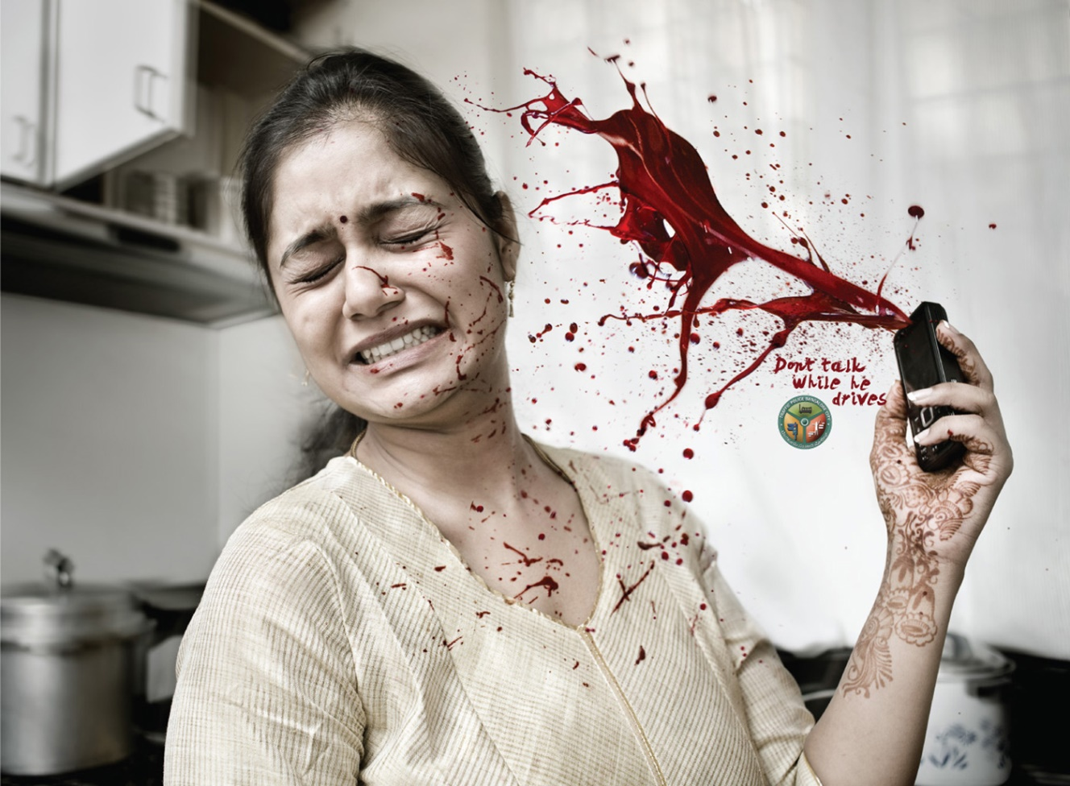
تکنیک های اقناعی

Slide 23
تکنیک های اقناعی
ترس
یکی از روش ها برای وادار کردن مردم به تغییر دادن نگرش ها و رفتارشان این است که آنها را از پیامدهای تغییر ندادن بترسانند.
مثال: برای پذیرش و عمل به این نکته که در حین رانندگی نباید از تلفن همراه استفاده شود.
در کنار گوشی تلفن نوشته شده است: تا زمانی که او در حال رانندگی است، صحبت نکنید. خون پاشیده شده از گوشی تلفن همراه متعلق به فردی است که در آن سوی خط در حال رانندگی است و به تلفن خود پاسخ گفته است.

Slide 24
تکنیک های اقناعی

Slide 25
تکنیک های اقناعی
تطمیع
یکی از فریب های رسانه ای مخصوصا در تبلیغات تطمیع مخاطب است.
تطمیع یعنی به طمع انداختن؛ یعنی جوری گفته شود؛ تبلیغ گردد که انسان به طمع بیفتد که برود فلان کالا را بخرد ؛ چون خود کالا 20 هزار توان بیشتر نمی ارزد؛ اما جایزه های چند ده میلیونی می دهد.....!
(در تیلیغ برای هوم گر ببیند چه جایزه هایی می دهد! تاز ه حتما برنده هم هستی؛ فکر هم نکن!

Slide 26
تکنیک های اقناعی

Slide 27
تکنیک های اقناعی
تکرار
تکرار یک پیام می تواند به شرطی شدن مخاطب و پاسخ او منجر شود.
تبلیغ یک موسسه حمایت از کودکان
شعار: تکه کوچکی از درآمد شما می تواند یک گرسنه را سیر کند
فن اقناعی: تکرار (تکرار این تبلیغ منجر به نرمش مخاطب نسبت به پیام اخلاقی آن می شود)

Slide 28
تکنیک های اقناعی

Slide 29
تکنیک های اقناعی
طنز
به دلیل شیرینی طنز قدرت جذب مخاطب طنز بالاست لذا در تبلیغات زیاد از آن استفاده می کنند؛ چون مخاطب به سادگی قانع می شود
استفاده از روش طنز تنها محدود به تبلیغات محصولات نمی‌شود و در رسانه‌های خبری و دنیای سیاست نیز از این تکنیک استفاده می‌شود. این روش در بسترهای خبری بیشتر برای بیان مشکلاتی از قبیل گرانی، تحریم ، تورم و کمبود آب استفاده می‌شود.

Slide 30
تکنیک های اقناعی

Slide 31
تکنیک های اقناعی
تداعی معنی
تداعی یعنی؛ یادآوری، به خاطرآوری،زنده کردن و حاضر ساختن آموخته‌ها و رویدادهای گذشته در ذهن، که در درجه نخست با حواس ارتباط دارد.و گاهی شنیده ها را دلپذیر می کند.
در تبلیغ پنیر صباح تداعی به خوبی به کار گرفته شد ( گوجه و خیارتازه، عسل ، سبزی تداعی این می کند که این پنیر چقدر تازه است ؛...... آخرش صدای گاو یعنی همین الان درست کردیم ؛ تازه و طبیعی!

Slide 32
تکنیک های اقناعی

Slide 33
تکنیک های اقناعی
مقایسه
مقایسه چیز خوب با بد
این تکنیک در تبلیغات بسیار کاربرد دارد. مثلا یک روغن خوب را در مقابل یک روغن بد نشان می دهند و به مخاطب القاء می کنند روغنی که ما تولید کردیم بهتر است تا مخاطب روغن آنها را بخرد.

Slide 34
تکنیک های اقناعی
همراهی با جماعت

Slide 35
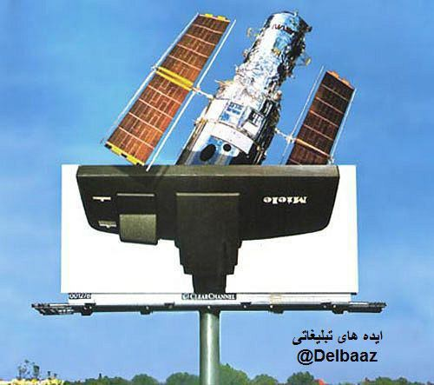
تمرین

Slide 36
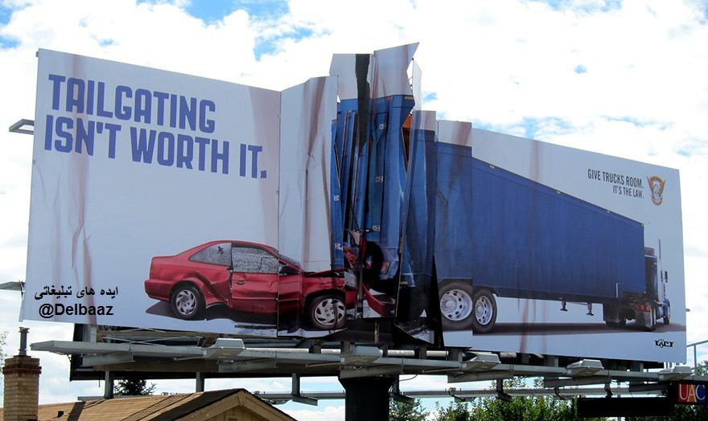
تمرین

Slide 37
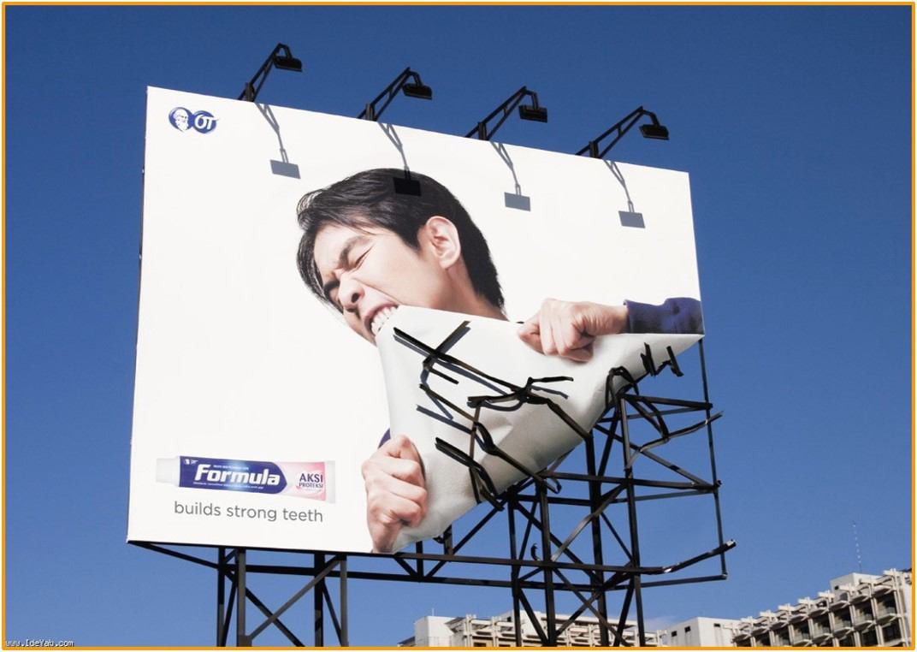
تمرین

Slide 38
تمرین

Slide 39
چه کنیم تا فریب فنون اقناعی فرستنده پیام را نخوریم؟
1- از رسانه های معتبر پیامها را دریافت کنیم.
2-یک پیام را از رسانه های دیگر نیز پیگیری کنیم و به یک رسانه بسنده نکنیم.
3- در تحلیل پیام‌ها یادمان باشد که گرچه یک چهره مشهور در جایگاه خودش قابل‌احترام و احتمالا دوست‌داشتنی است اما در حوزه‌های تخصصی مانند سلامت فرهنگ و سیاست باید به دنبال نظر کارشناسان همان حوزه باشیم.

Slide 40
مغالطه چیست؟
تعریف کلی: مغالطه به معنای به اشتباه انداختن دیگری است؛ خواه کسی از روی عمد به اشتباه بیندازد و خواه از روی جهل!
بر حسب محل ارتکاب مغالطات می توان مغالطات را به 5 دسته تقسیم کرد:
1- تبیین مغالطی: مغالطاتی هستند که به هنگام بیان یک قضیه ساده امکان وقوع دارند.
2- ادعای بدون استدلال: مغالطاتی هستند که شخص به جای عرضه استدلال منطقی از ترفندهایی استفاده می کند تا مدعای خود را مستدل نشان دهد و آن را به مخاطبان بقبولاند
3- مغالطات مقام نقد: مغالطاتی که شخص در مقام نقد سخن دیگری متوسل به حیله ای می شود تا از آن طریق مدعای مورد بحث را غلط جلوه دهد و یا دست کم از میزان تاثیرگذاری و مقبولیت آن بکاهد.
4- مغالطات مقام دفاع: مغالطاتی که شخص در توجیه اشکالات و نقاط ضعف خود و سرپوش نهادن بر جنبه های نادرست آن به کار می بندد.
5- مغالطه در استدلال (استدلالهای غیر معتبر): مغالطاتی که شخص در فرایند استدلال به معنای منطقی آن یعنی در سیر از مقدمات به نتیجه به کار می بندد.

Slide 41
یک مثال
رهبر انقلاب در این دیدار، مسئولان و سیاسیون را به پرهیز از تکرار ادبیات سیاسی دشمن، به‌ویژه استفاده از تعبیر «تندرو» و «میانه‌رو» توصیه کردند و افزودند: از ابتدای پیروزی انقلاب اسلامی، بدخواهان این تعبیر را به‌کار بردند و منظور آنها از تندرو کسانی است که نسبت به انقلاب اسلامی و تفکر و اصول امام پایبندتر و مصمم‌تر هستند و مقصود آنها از میانه‌رو کسانی هستند که در مقابل بیگانگان، تسلیم و سازش‌پذیرتر هستند.
حضرت آیت‌الله خامنه‌ای گفتند: کسانی که در داخل این تعابیر را به‌کار می‌برند باید معارف اسلامی را به‌دقت مطالعه کنند زیرا در اسلام، چنین تقسیم‌بندی وجود ندارد و میانه و وسط، به معنای «راه مستقیم» است، بنابراین در مقابل راه میانه، تندروی قرار ندارد، بلکه منحرفین از صراط مستقیم قرار دارند.

Slide 42
یک مثال

Slide 43
گام سوم در راه دست‌یابی به تفکر انتقادی:
تجزیه و تحلیل
برای رسیدن به یک تفکر نقادانه نیاز به تجزیه و تحلیل داریم. اطلاعات خام بدون تجزیه و تحلیل هیچ کاربرد و فایده‌ای برای ما ندارند. تجزیه و ترکیب اطلاعات ما را به اطلاعات جدید می‌رساند که قضاوت‌های ما را شکل می‌دهند.

Slide 44
تحلیل عناصر بصری در تصویر
مثال:
فیلم «عنکبوت مقدس» به کارگردانی علی عباسی برپایه یک داستان واقعی تولید شده است.این فیلم روایت گر داستان سعید حنایی، قاتل زنجیره‌ای، معروف به قاتل عنکبوتی است . این فیلم و به خصوص نمای ابتدایی آن که تصویر هوایی از شهر مشهد و حرم امام رضا علیه السلام است واکنش های زیادی را به همراه داشت. در این پست قصد داریم این نما را به صورت علمی بررسی کنیم.
این آموزش صرفا بررسی یک نما از فیلم است و ارتباطی به کل فیلم ندارد

Slide 45
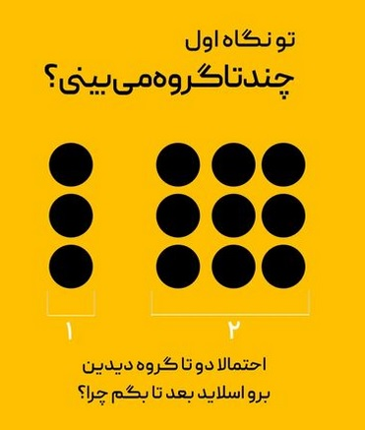
تحلیل عناصر بصری در تصویر

Slide 46
تحلیل عناصر بصری در تصویر

Slide 47
تحلیل عناصر بصری در تصویر

Slide 48
تحلیل عناصر بصری در تصویر

Slide 49
تحلیل عناصر بصری در تصویر

Slide 50
تحلیل عناصر بصری در تصویر

Slide 51
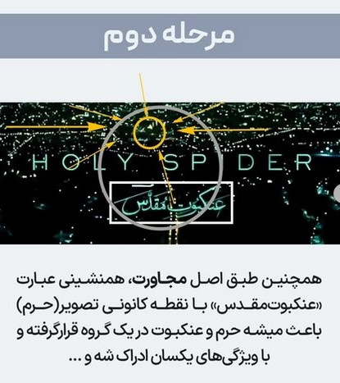
تحلیل عناصر بصری در تصویر

Slide 52
کارگاه آموزشی
بخش دوم
اصول و آداب مصرف
رسانه و فضای مجازی

Slide 53
در یک نگاه
اصول وآداب مصرف رسانه و فضای مجازی
یعنی:
1- زمان
2- مکان
3- نیاز
محدود باشد به
استفاده از رسانه و فضای مجازی باید
1- اولویت بندی وظایف
2- رعایت حدود شرعی (تقوا)
مشروط باشد به

Slide 54
محدود به زمان – مشروط به رعایت اولویت بندی
راه حل:
مدیریت زمان و برنامه ریزی
در زندگی

Slide 55
برنامه ریزی روزانه
چگونه برنامه ریزی کنیم؟
از مجموع آیات و روایات و همچنین توصیه بزرگان می شود جمع بندی کرد که زمان روز را می بایست به چند قسمت تقسیم کنیم:
1- ساعتی را اختصاص دهیم به امورات معنوی مانند نماز، قرآن، دعا، زیارت، مناجات با خداوند و شرکت در مراسم روضه اهل بیت ع و امثال این موارد
2- ساعتی را اختصاص دهیم برای معاش و کسب روزی حلال (عموما برای آقایان)، رسیدگی به امورات خانه (برای خانم ها)، شرکت در کلاسهای درس مدرسه و انجام تکالیف (برای فرزندان)

Slide 56
برنامه ریزی روزانه
3- ساعتی برای خوردن، خوابیدن، بهداشت فردی، ورزش کردن، مشاهده فیلم و سریالهای مفید و همچنین کسب دیگر لذتهای حلال همراه با رعایت آداب مربوط به هر کدام (برای کودکان: بازی با هم سن و سالان، انجام بازیهای مجازی مفید، دیدن برنامه های تلویزیونی مفید و ...)
4- ساعتی برای ارتباط با دیگران (ارتباط با فرزند، ارتباط با پدر و مادر، ارتباط با فامیل)، مهمانی دادن و مهمانی رفتن، کمک به همسر (و برای فرزندان کمک به مادر) در امورات خانه داری
5- ساعتی برای مطالعه کتاب، شنیدن مباحث دینی یا نصیحت از اهل علم و همچنین حضور فعال و اثرگذار در فضای مجازی (برای کودکان : خواندن کتابهای داستان مفید و یا شنیدن داستان از پدر یا مادر)
6- ساعتی برای محاسبه و ارزیابی عملکرد روزانه

Slide 57
ذکر چند نکته:
1- در برنامه ریزی برای کودکان اولا حدالامکان پدر خانواده برای فرزندان خود برنامه بنویسد ثانیا حتما خود فرزندان و مادرشان را نیز در نوشتن برنامه مشارکت دهد.
2- بهتر است برنامه ریزی روزانه روی کاغذ نوشته شود و یا در سیستم تایپ و سپس چاپ شود (مخصوصا در مورد برنامه ریزی برای فرزندان)
این کار فواید زیر را به دنبال دارد:
- عدم فراموشی کارها
- نظارت بهتر
- ارزیابی بهتر
3- بهتر است برای برنامه ها زمان پیشنهادی تعیین شود چرا که مثلا اگر نتوانستیم در آن زمان پیشنهادی آن برنامه را انجام دهیم کلا آن را کنار نگذاریم و در ساعت دیگری در روز آن را انجام دهیم.

Slide 58
ذکر چند نکته:
4- سعی کنیم تعادل بین نقشهای خانوادگی، خودسازی فردی و نقشهای حرفه‌ای خودمان ایجاد کنیم. در حالت عادی ممکن است ما بطور افراطی یا به زندگی شخصی خودمان بپردازیم و از کار و حرفه خود که حتی می‌تواند “درس خواندن” باشد غافل شویم و یا برعکس آنقدر به کار و حرفه‌مان توجه کنیم که از رشد شخصی و زندگی خانوادگی خودمان غافل شویم.
5- از ابزار تشویق و تنبیه استفاده کنید. البته باید دقت کنید در تشویق فرزندان شرطی نشوند. در تنبیه هم سعی کنید عصبانی نشوید و تنبیه هایی در نظر بگیرید که متناسب با خطای او باشد (مثلا اگر یک روز فرزند بیش از حد مجاز از رسانه استفاده کرد به عنوان تنبیه فردا او را از استفاده از گوشی یا تبلت محروم کنید)

Slide 59
ذکر چند نکته:
6- همانطور پیش از این اشاره شد استفاده از رسانه باید محدود و مشروط باشد. محدود به زمان و مشروط به اولویت بندی وظایف یعنی اولا استفاده بیش از حد (مثلا 2 ساعت در روز) ممنوع و ثانیا استفاده از آن مشروط به انجام دادن تکالیف مهمتری باشد که بر عهده فرد است (مثلا در مورد فرزندان وظایف تحصیلی و همچنین مسئولیتهای فردی وخانوادگی او). ضمنا استفاده از رسانه می تواند تشویقی باشد برای انجام دادن دیگر وظایف.
7- منظم زندگی کردن تمرین بدست آوردن مهارت تقواست. اگر بخواهیم فرزندانمان انسانهایی با تقوا شوند باید از همین جا شروع کنیم یعنی آنها را منظم بار بیاوریم و طبق برنامه ریزی و نظم عمل کنند. با برنامه زندگی کردن و اهل نظم بودن خودش نوعی تقواست. چرا که رعایت نظم در حقیقت مخالفت با هوای نفس است.

Slide 60
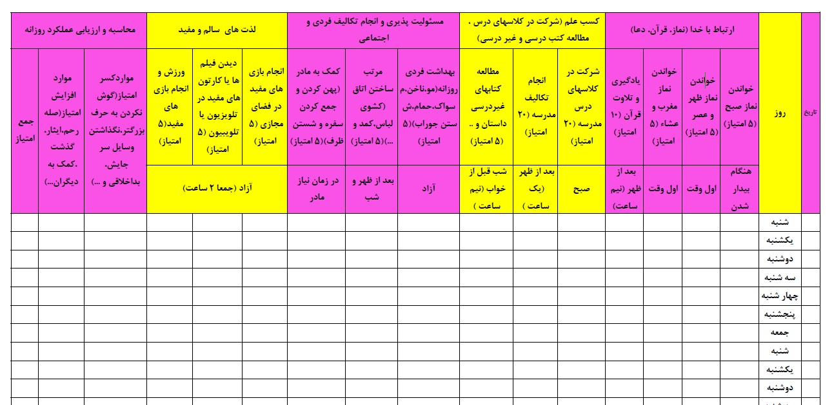
یک مثال برنامه ریزی برای فرزند 7 ساله ( دختر) :

Slide 61
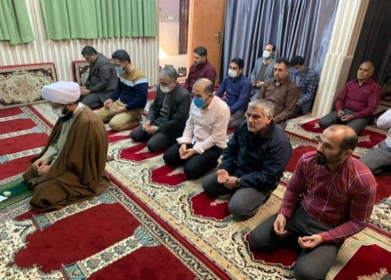
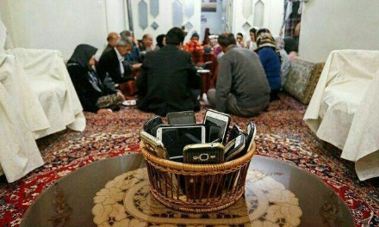
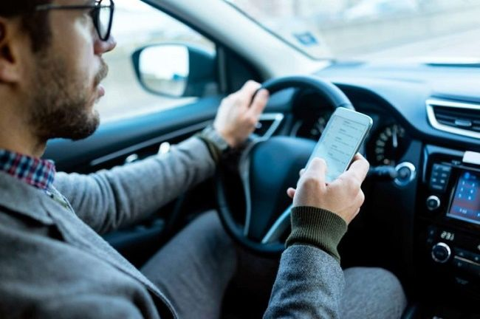
محدود باشد به مکان
مساجد، امامزاده‌ ها و
دیگر اماکن مذهبی
در این مکانها از مصرف رسانه
خود داری کنید یا مصرف آن را
به حداقل برسانید:
در مهمانی و
جمع های دوستانه
در هنگام رانندگی
سر سفره غذا

Slide 62
محدود باشد به نیاز
دسترسی به اخبار
برخی از نیازهای واقعی استفاده از رسانه و فضای مجازی:
کسب و کار
آموزش
ارتباط از راه دور
سرگرمی مفید

Slide 63
مشروط باشد به رعایت تقوا
معنی لغوی تقوا: خود نگهداری، مراقبت، کنترل نفس و حاکمیت و تسلّط بر نفس
تقوا در فضای مجازی یعنی: انسان هر چیزی را نبیند ، هرچیزی را گوش نکند، هر چیزی را نخواند، هر چیزی را منتشر نکند.
برخی از آسیبهای بی تقوایی در فضای مجازی: دروغ پردازی، شایعه پراکنی، هرزگی و بی‌بند و باری، ارتباطات وسیع و دوستی‌های نامتعارف و ...

Slide 64
عوامل ساختاری بی تقوایی درفضای مجازی
عادی شدن تدریجی گناه
6
1
شناخته نشدن(گمنامی)
فراهم بودن شرایط گناه
7
2
دیده نشدن(خلوت)
عوامل
ساختاری
بی تقوایی
درفضای
مجازی
تاثیر
افراد مجازی
8
3
کنترل نشدن
فضایی برای جلب توجه
9
4
حس مجازی بودن
مارپیچ گناه
(همرنگی با جماعت)
10
هم‌سطح‌سازی
(یکسان شدن تفاوت‌های ارزشی)
5

Slide 65
تقوا در فضای مجازی
دو نوع تقوا داریم:
تقوای فطری : انسان به‌طور طبیعی دارای نفسی است که حقایقی را می‌شناسد و می‌داند و می‌تواند حق و باطل و خوب و بد و زشت و زیبا را بشناسد و به جنبه‌های حق و خوب و زیبا گرایش یافته و از جنبه‌های زشت و بد و باطل دوری گزیند. در تکوین و پیدایش تقوای فطری، مربّی و معلم دخالت ندارد.
تقوای اکتسابی : تقوای نوع دیگر تقوای آموزشی و اکتسابی است و از طریق آموزش معارف دینی و عمل به دستورات پروردگار عالمیان حاصل می شود.

Slide 66
تقوای اکتسابی
برخی از راه‌های به دست آوردن ملکه تقوا
1- تقویت ایمان و باورهای دینی
2- شناخت احکام عملی دین
3- عبادت
4- مطالعه احوال اقوام گذشته و عبرت گرفتن از آنها
5- انس با محافل مذهبی
6- شیطان شناسی

Slide 67
www.amin-site.ir
سایت جامع امین:
www.itlearning.ir
سایت آموزشیار فناوری:
09904231229
محمد جواد نوری

